Slide 1
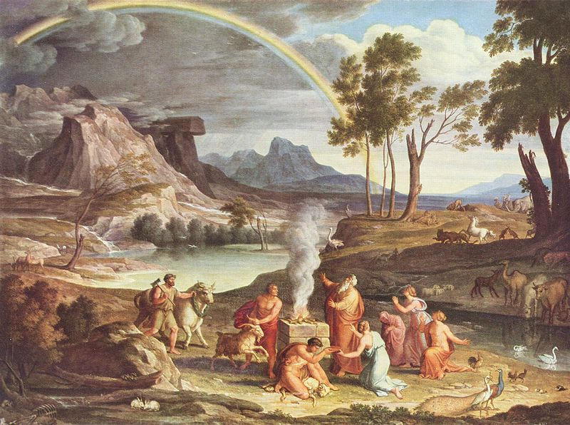
Offerta di Ringraziamento di Noè (c.1803) di Joseph Anton Koch. Noè costruisce un altare al Signore dopo essere stato trasportato dal Diluvio; Dio manda l'arcobaleno come un segno del suo patto. (Genesi 8-9).
A.Cunsolo Catania 2011

